Slide 1
Муниципальное бюджетное дошкольное образовательное учреждение «Детский сад «Тополек»
Педсовет
«Формирование звуковой культуры речи посредством дидактической игры»
Подготовила и провела:
Старший воспитатель
Н.А. Пискова
2016г.

Slide 2
Повестка дня:
Консультация «Развитие звуковой культуры речи дошкольников»
Деловая игра
Проверка домашнего задания: игровое пособие «Речевой кубик».
Итоги тематической проверки «Состояние работы по воспитанию звуковой культуры речи у детей разных возрастных групп»
Принятие и утверждение проекта решения педагогического совета.

Slide 3
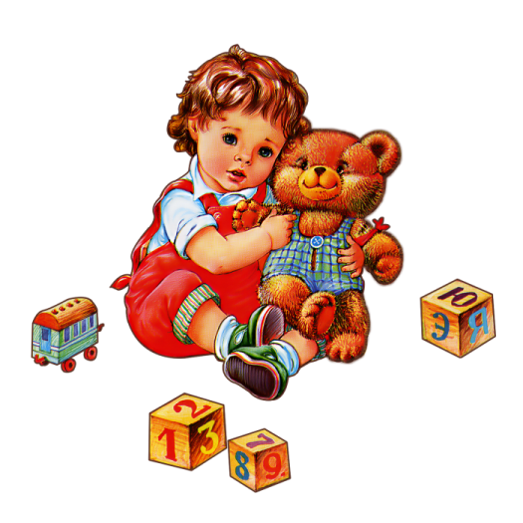
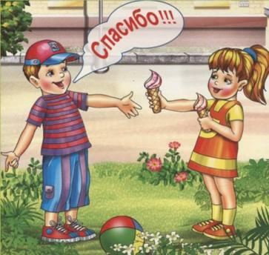
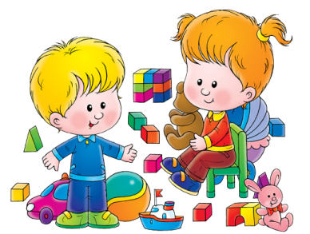
Значимость речи в жизни дошкольника
Общение с взрослыми
Получение информации
Овладение нормами поведения
Приобщение к деятельности

Slide 4
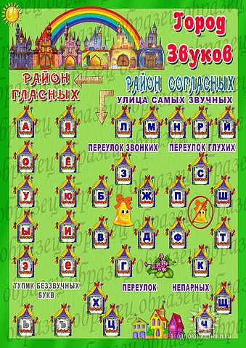
Воспитание звуковой культуры речи – одно из основных задач развития речи детей дошкольного возраста.

Slide 5
Звуковая культура речи детей дошкольного возраста – это владение культурой речепроизношения.
Выразительность
Четкая дикция
Мимика
Поза-двигательные навыки в процессе разговора
Жесты
Общая тональность детской речи

Slide 6
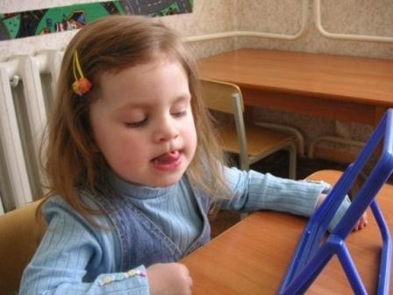
Речь ребенка необходимо развивать в дошкольном возрасте, так как именно в этом возрасте речь наиболее гибка и податлива, а главное – нарушения речи преодолеваются легче и быстрее.

Slide 7
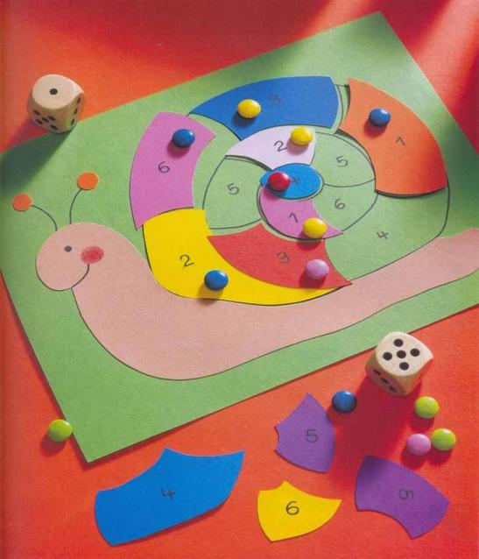
Роль дидактической игры в развитии речи дошкольника
Пополнение и активизация словаря
Формирование правильного звукопроизношения
Умения правильно выражать свои мысли
Развитие связной речи
Благодаря использованию дидактических игр процесс обучения проходит в доступной и привлекательной для детей дошкольного возраста игровой форме.

Slide 8
В организованной и свободной деятельности мы с помощью дидактической игры решаем следующие задачи:
Обучение детей умению подбирать слова с заданными звуками;
Развитие слухового восприятия, речевого слуха;
Развитие и совершенствование дошкольниками фонетических знаний и умений;
Формирование навыков восприятия и различения звуков речи.

Slide 9
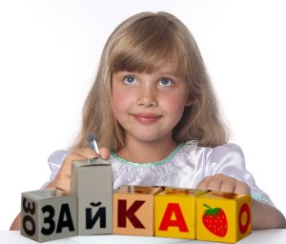
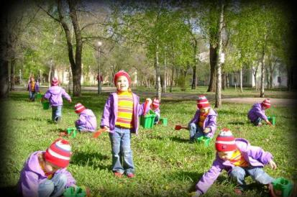
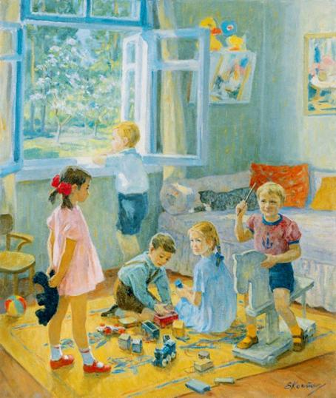
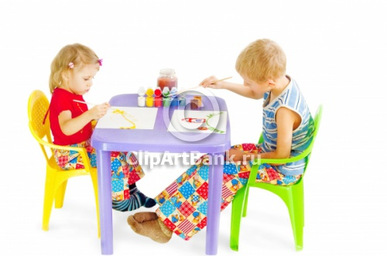
Использование дидактических игр в режиме дня ДОУ

Slide 10
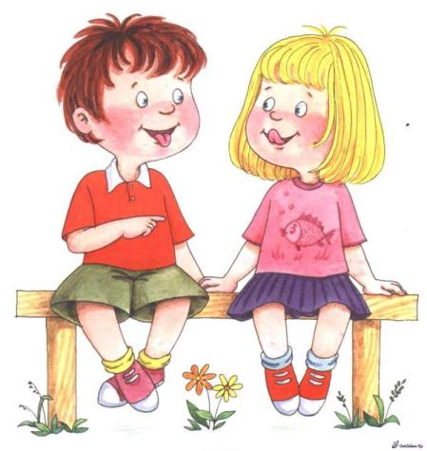
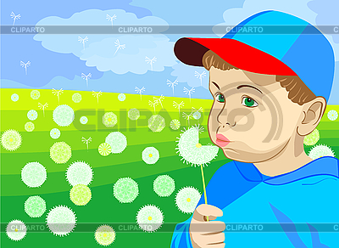
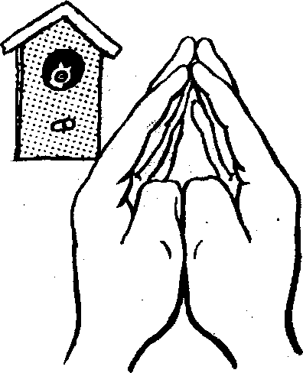
Готовимся работать со звуками

Slide 11
Овладение звуковой культурой речи имеет первостепенное значение для коррекции и формирования фонетической стороны речи и её грамматического строя, а также для умения произносить слова сложной слоговой структуры. Поэтому очень важно проводить работу по звуковой культуре речи ведь на ее основе будет проходить и обучение звуковому анализу, и овладение чтением слогов и слов, а, следовательно, и обучение грамоте.

Slide 12
ДЕЛОВАЯ ИГРА «ВСПОМНИТЬ ВСЕ!»

Slide 13
Конкурс 1 «Развитие артикуляции и мелкой моторики»

Slide 14
1-е задание: «Зарядка для языка»
1-ой команде:
Показать комплекс артикуляционных упражнений для свистящих звуков
2-ой команде:
Показать комплекс артикуляционных упражнений для шипящих звуков

Slide 15
2-е задание: «Знания органов артикуляции и основных понятий»
Какой главный артикуляционный орган у человека?
(язык)
Какие части языка вы можете назвать?
(кончик, спинка, корень, боковые края)
Какие артикуляционные органы участвуют в образовании звуков?
(язык, губы, зубы, нижняя челюсть, твердое небо, голосовые связки, носовая полость)
Как образуется голос?
(Воздух проходит через голосовые связки, которые то смыкаются, то размыкаются)
Работа органов речи (языка, губ и т.д.) необходимая для образования звуков?
(артикуляция)
Единица речи, представляющая звуковое выражение отдельного предмета мысли?
(слово)
Способность выражать мысли словами, умение говорить. Один из признаков, отличающий человека от животных?
(речь)
Отрезок речи между двумя паузами, объединенный интонацией?
(фраза)
Манера говорить, произносить слова?
(произношение)
Одно из пяти внешних чувств, дающее возможность воспринимать звуки?
(слух)

Slide 16
Конкурс 2 «Развитие фонематического слуха и восприятия»

Slide 17
1-е задание: «Придумайте рифму к слову!»

Slide 18
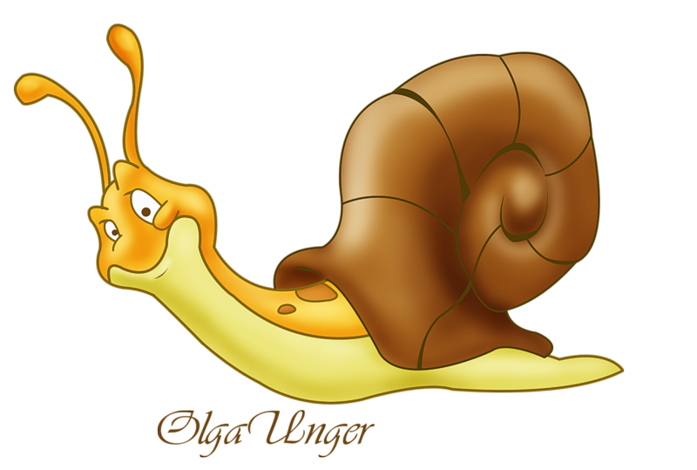
Улитка - …

Slide 19
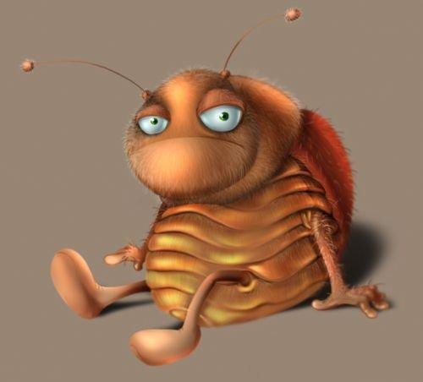
Жучок - …

Slide 20
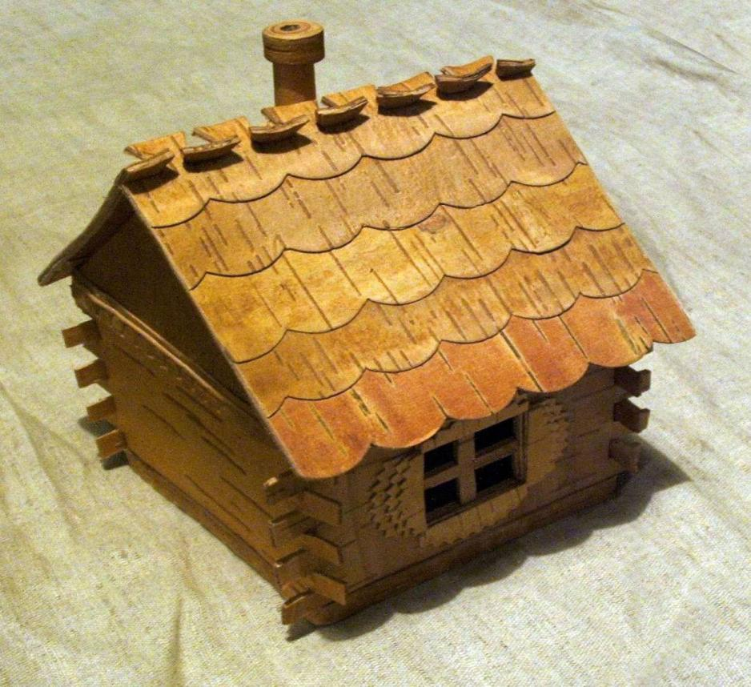
Избушка - …

Slide 21
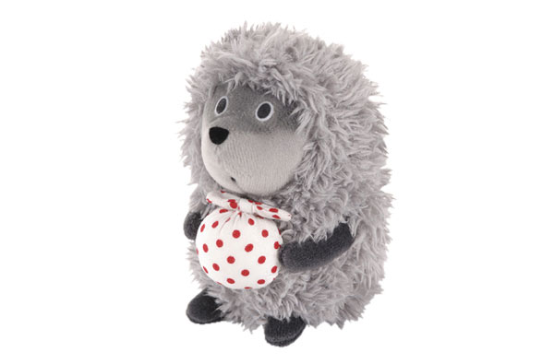
Ёжик - …

Slide 22
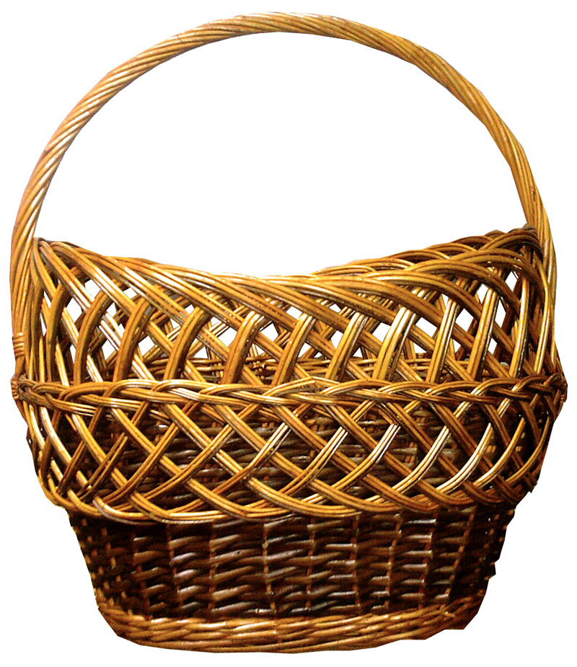
Корзинка - …

Slide 23
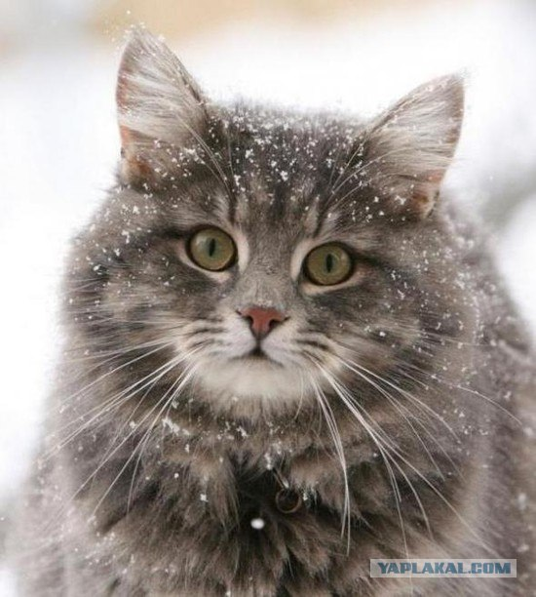
Кошка - …

Slide 24
2-е задание: «Подберите слово к схеме»
1 команда
2 команда
По 6 слов!

Slide 25
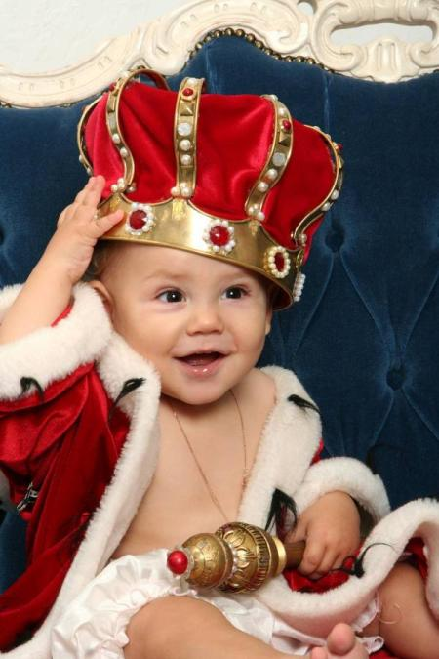
3-е задание: «Напишите самое длинное слово!»
высокопревосходительство

Slide 26
Конкурс 3 «Работа над звуком»
1-ой команде:
раскрыть этапы работы по звуковой культуре речи детей.
2-ой команде:
раскрыть методы и приемы формирования звуковой культуры речи.

Slide 27
Спасибо за внимание!

